Slide 1
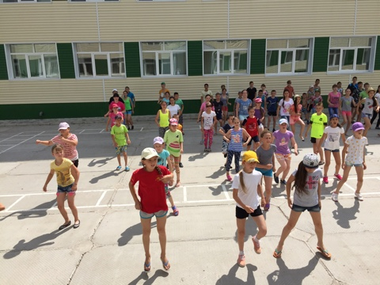
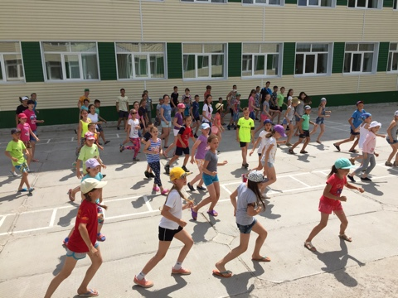
«БУДЬ ЗДОРОВЫМ! ТАНЦУЙ!»

Slide 2
«БУДЬ ЗДОРОВЫМ! ТАНЦУЙ!»

